Slide 1
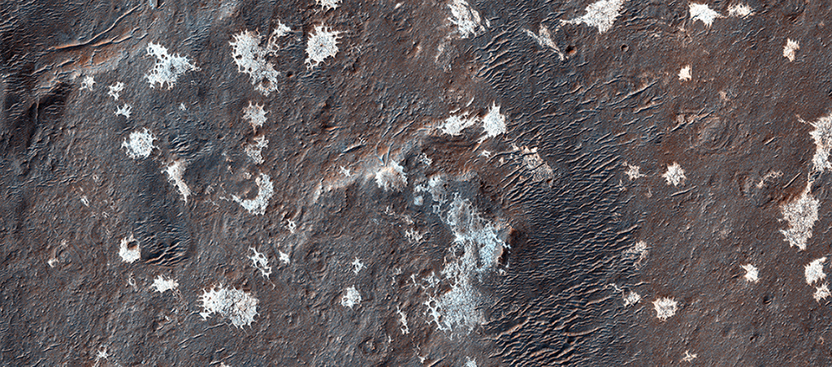

Dularfullt ljóst set í Vinogradov gígnum
Vinogradov er gamall 224 kílómetra breiður og mjög veðraður gígur á suðurhluta Margaritifer Terra. Á suðausturbotni Vinogradov eru nokkrir dularfullir, ljósleitir og inna við eins metra breiðir „blettir“ sem hafa enga augljósa lagskiptingu. Sumstaðar virðist ljósa efnið hafa fyllt upp í gíga sem fyrir voru og er því hringlaga.
uahirise.org/is/ESP_037163_1590

